Slide 1
소프트웨어 설계 TEAM 8

Slide 2
목차
1. ProblemDomain(PD) Package Diagram
2. Partial Package Diagram
3. Design Pattern & Framework & Libraries
4. UseCase 설명
5. 시연
Notes:
안녕하십니까 이번 소프트웨어설계 발표를 맡게된 최광원입니다.
저는 이번발표에서 ClassDiagram으로 부터 얻게된 Package Diagram을 설명드리고,
각 Use Case에 맞게 Partial Package Diagram을 설명 드린 후
프로그램에 사용한 Design Pattern, Framework, Library들을 설명 드리겠습니다.
그 후 코드와 함께 응시원서 점수 수정에 관한 Usecase를 설명 드리고, 시연하겠습니다.

Slide 3
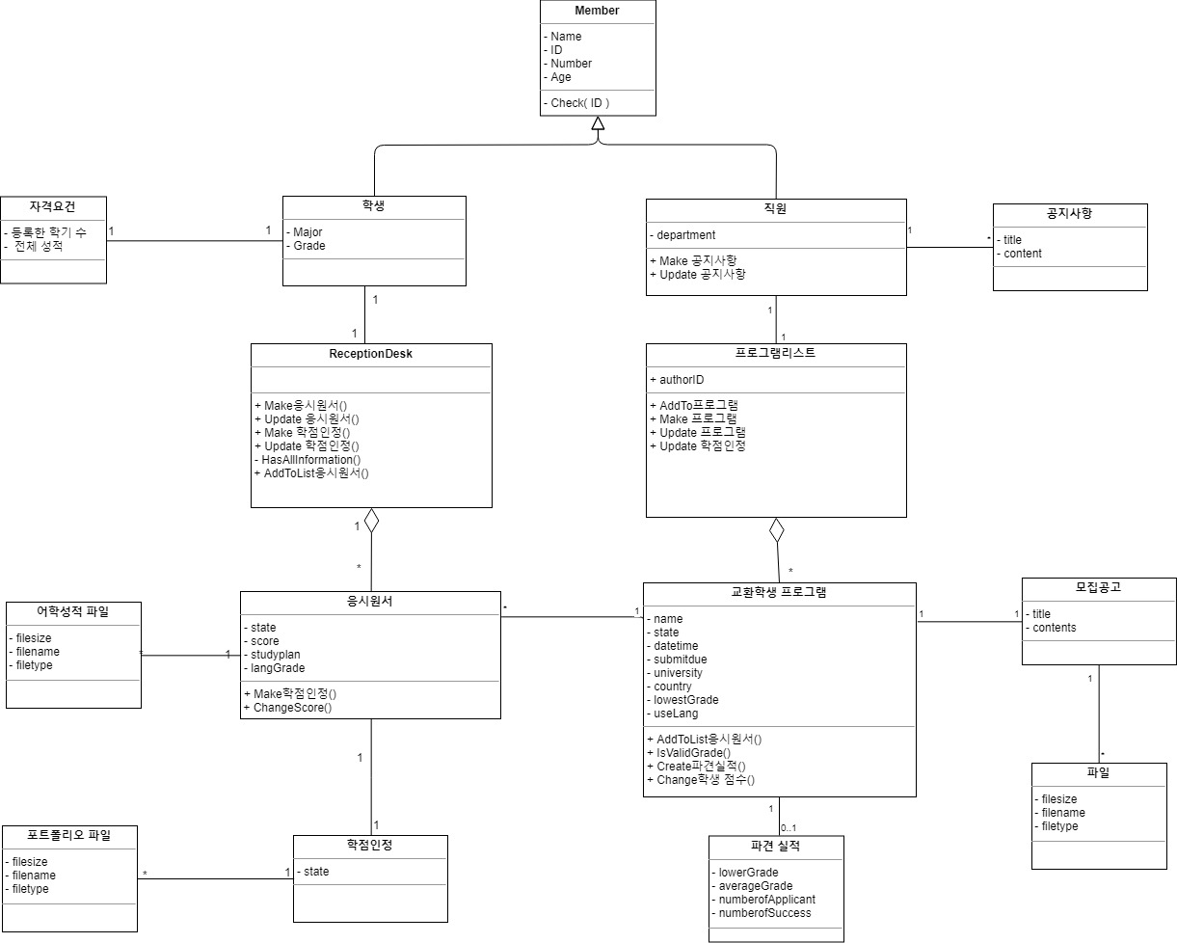
1. ProblemDomain(PD) Package Diagram
Notes:
ClassDiagram

Slide 4
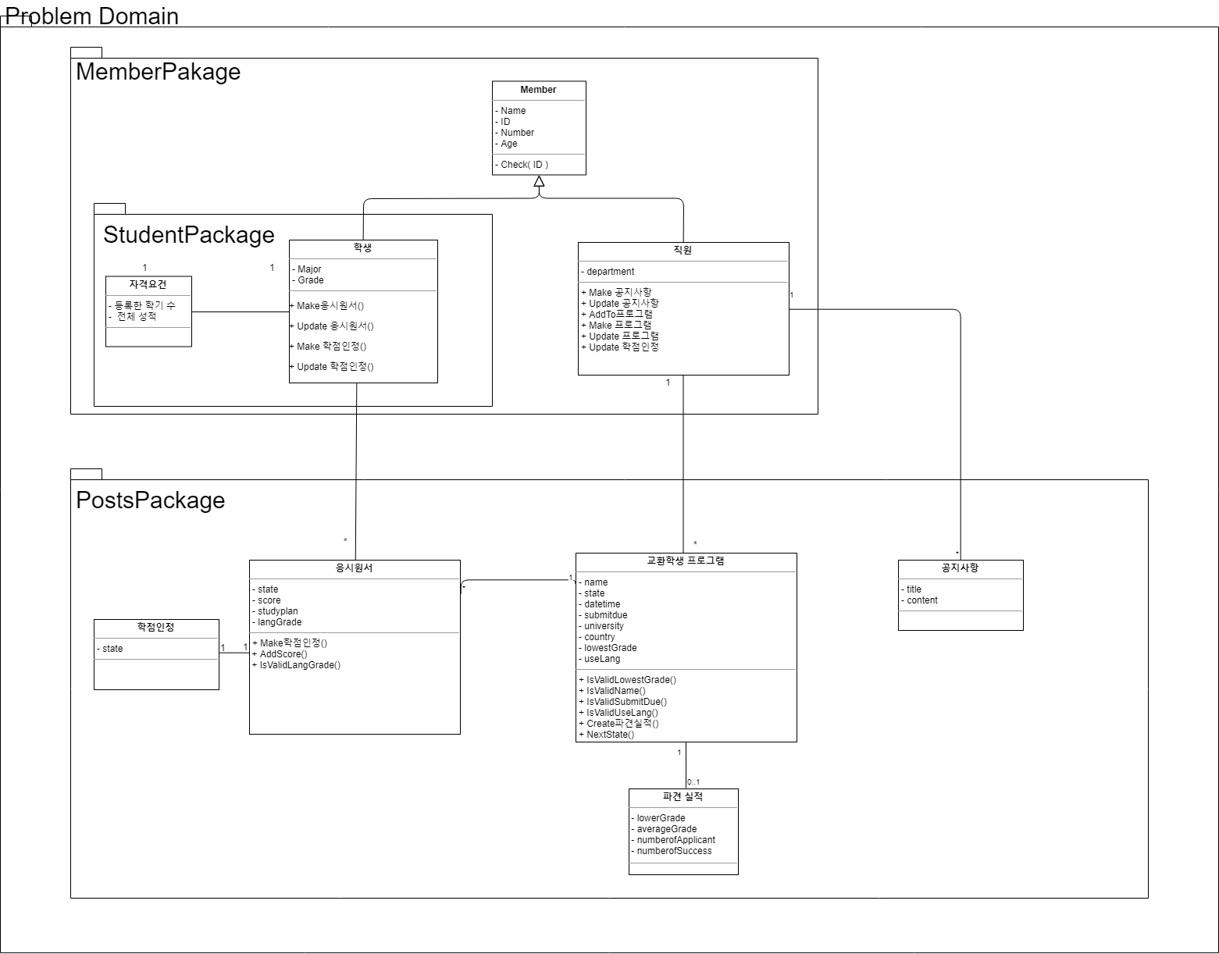
1. ProblemDomain(PD) Package Diagram
Notes:
Class Diagram을 수정하고, 그것을 기반으로 하여 Problem Domain의 Package Diagram을 도출

Slide 5
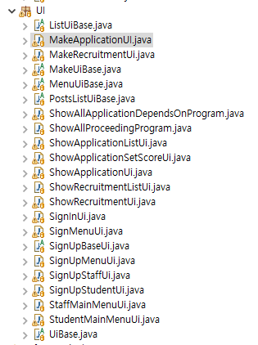
2. Partial Package Diagram
Notes:
모든 Ui를 Package Diagram에 나타낼 수 없어서 Partial하게 설명하겠다.

Slide 6
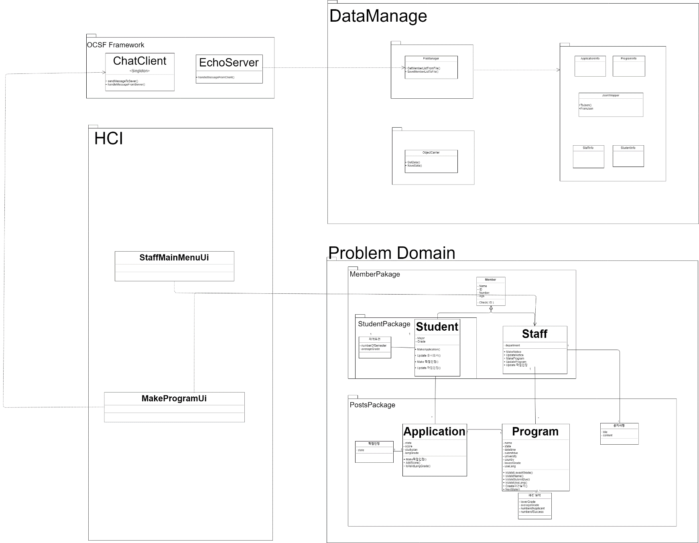
2. Partial Package Diagram_프로그램 생성
Notes:
MakeProgramUi에서 Staff의 함수 를 이용하여 프로그램 생성

Slide 7
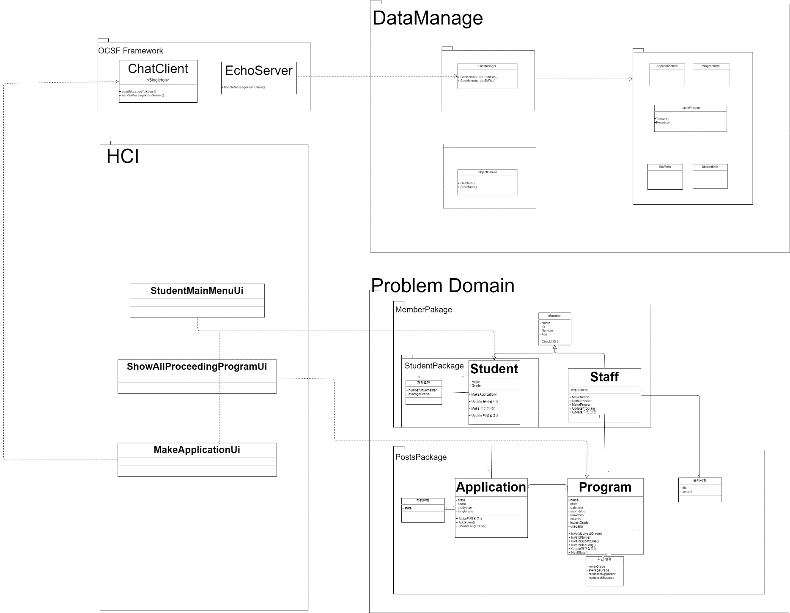
2. Partial Package Diagram_응시원서 작성
Notes:
ShowProceedingProgram에서 진행중이 프로그램을 선택 후 응시원서 작성

Slide 8
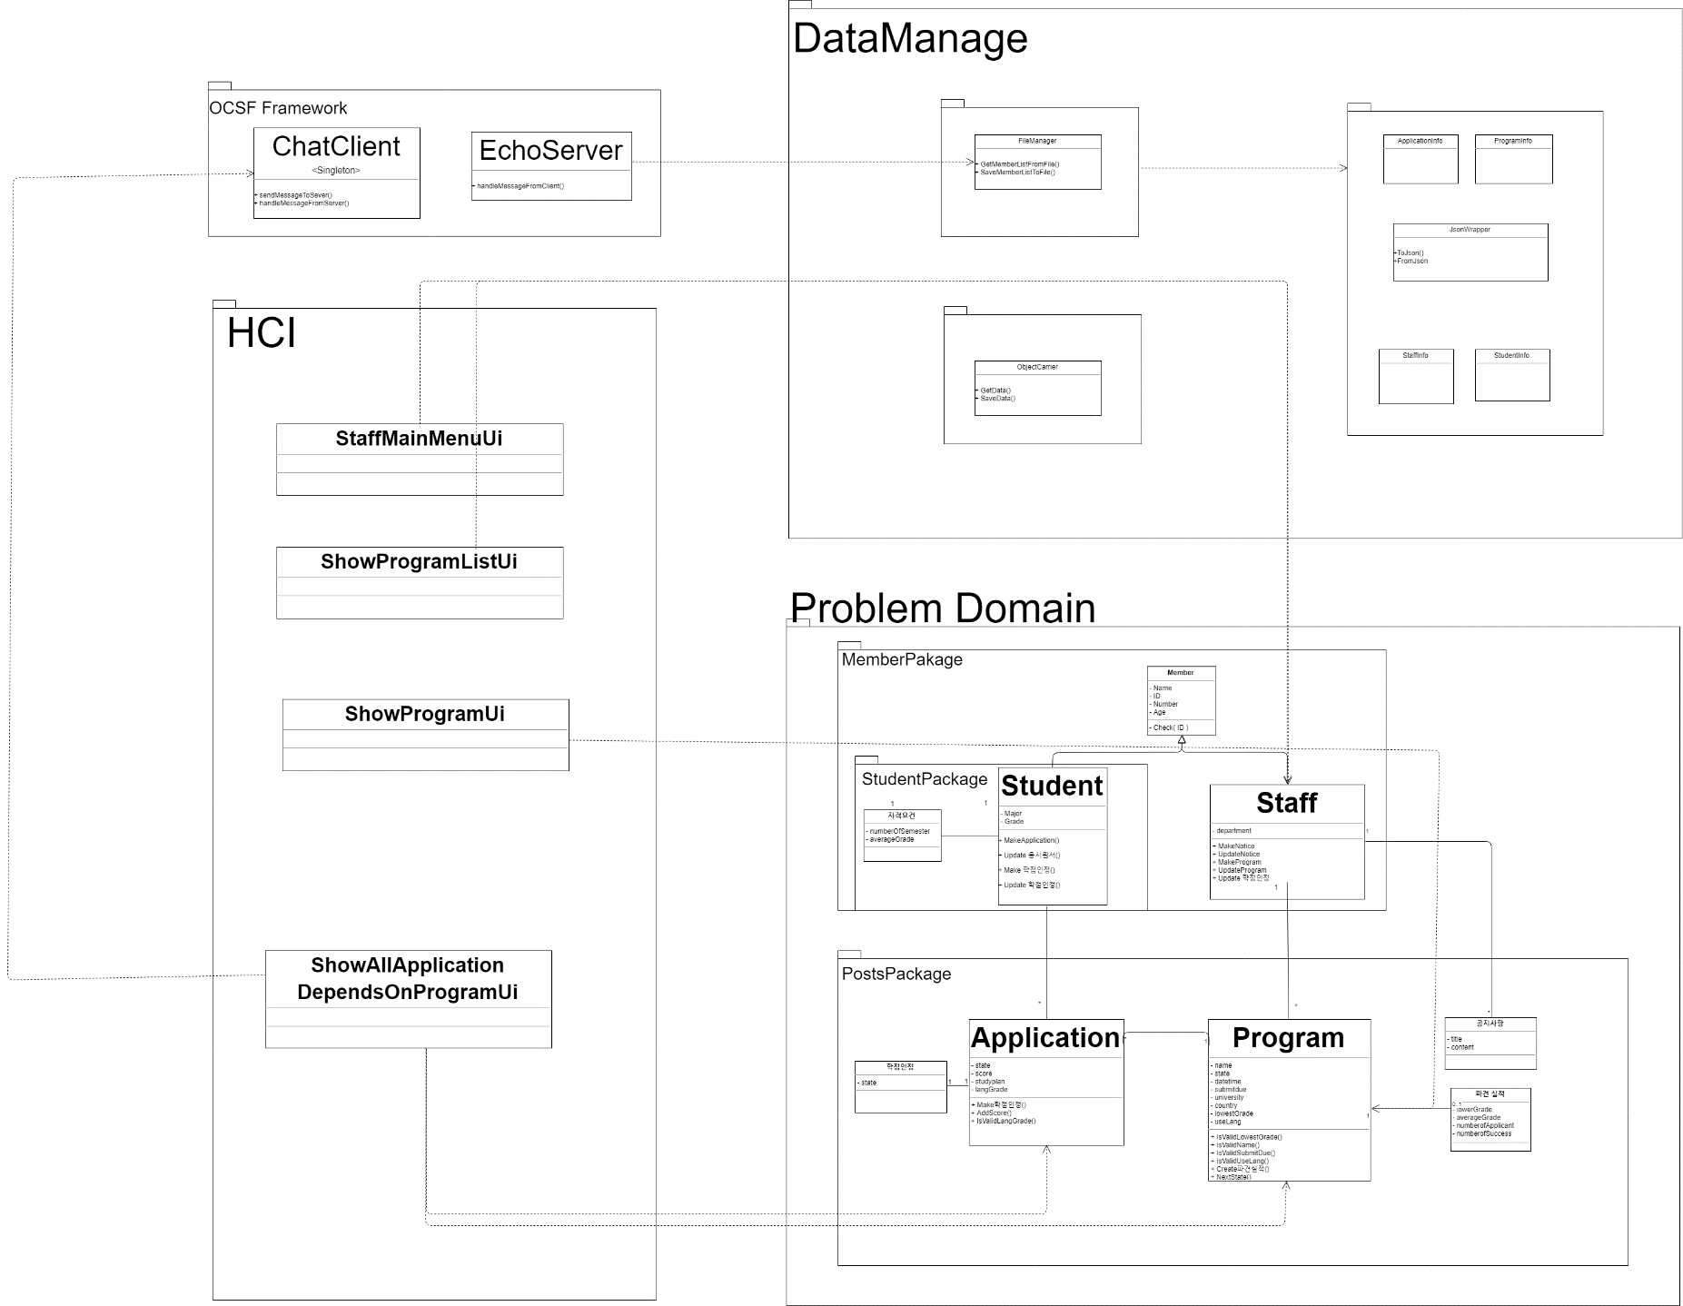
2. Partial Package Diagram_응시원서 점수 수정
Notes:
자신이 작성한 Program에 신청한 응시원서를 확인 후 점수 수정

Slide 9
2. Layer
Notes:
Layer는 HCI, Network, DM, PD로 이루어져 있으며
기본적으로 Thick Client-Server System에 EchoServer를 보면 DM에만 연결되어있는 것을 확인 할 수 있고, ChatClient는 Ui, PD에 연결 되어 Application Logic을 수행하는 것을 볼 수 있다.

Slide 10
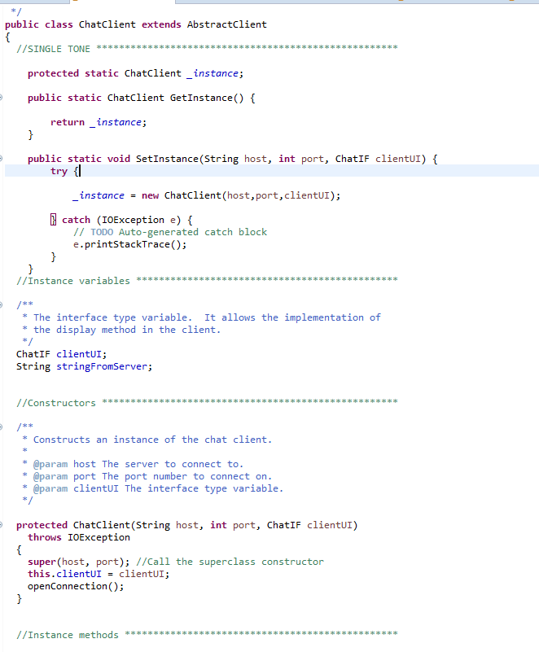
3. Design Pattern
Singleton Pattern
Notes:
ChatClient는 Client program에서는 하나만 있어야 한다.

Slide 11
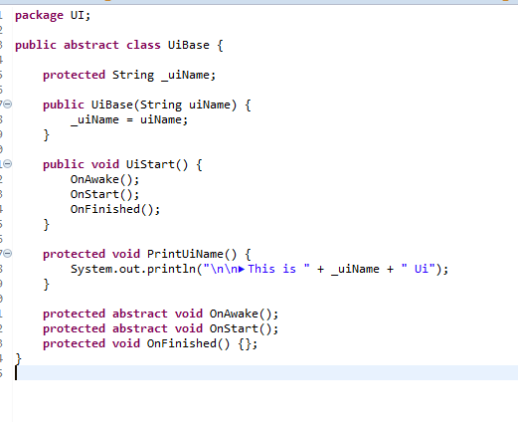
3. Design Pattern
Template Method
Pattern
Notes:
모든 Ui의 base가 되는 UiBase는 Template Method를 사용한다.

Slide 12
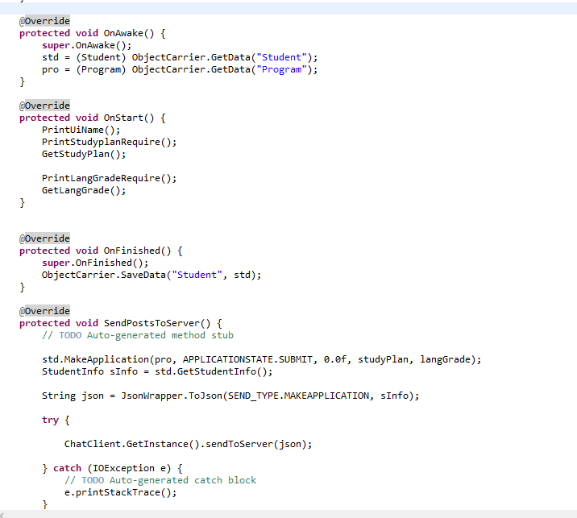
3. Design Pattern_ Template Method
OnAwake
: 데이터 초기화
OnStart
: 작업 수행
OnFinished
: 데이터 정리

Slide 13
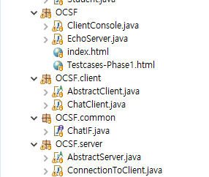
3. Framework_OCSF
Notes:
OCSF를 재사용.
Server에서 알아서 Multithreading을 해 주어서 소켓 통신에 많은 도움이 되었다.

Slide 14
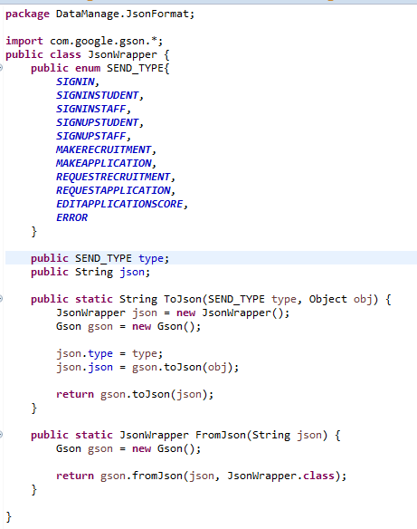
3. Library_gson
FileSystem에 사용
Server-Client 통신에 사용
:Client 확장 가능
(Android, Web, others..)

Slide 15
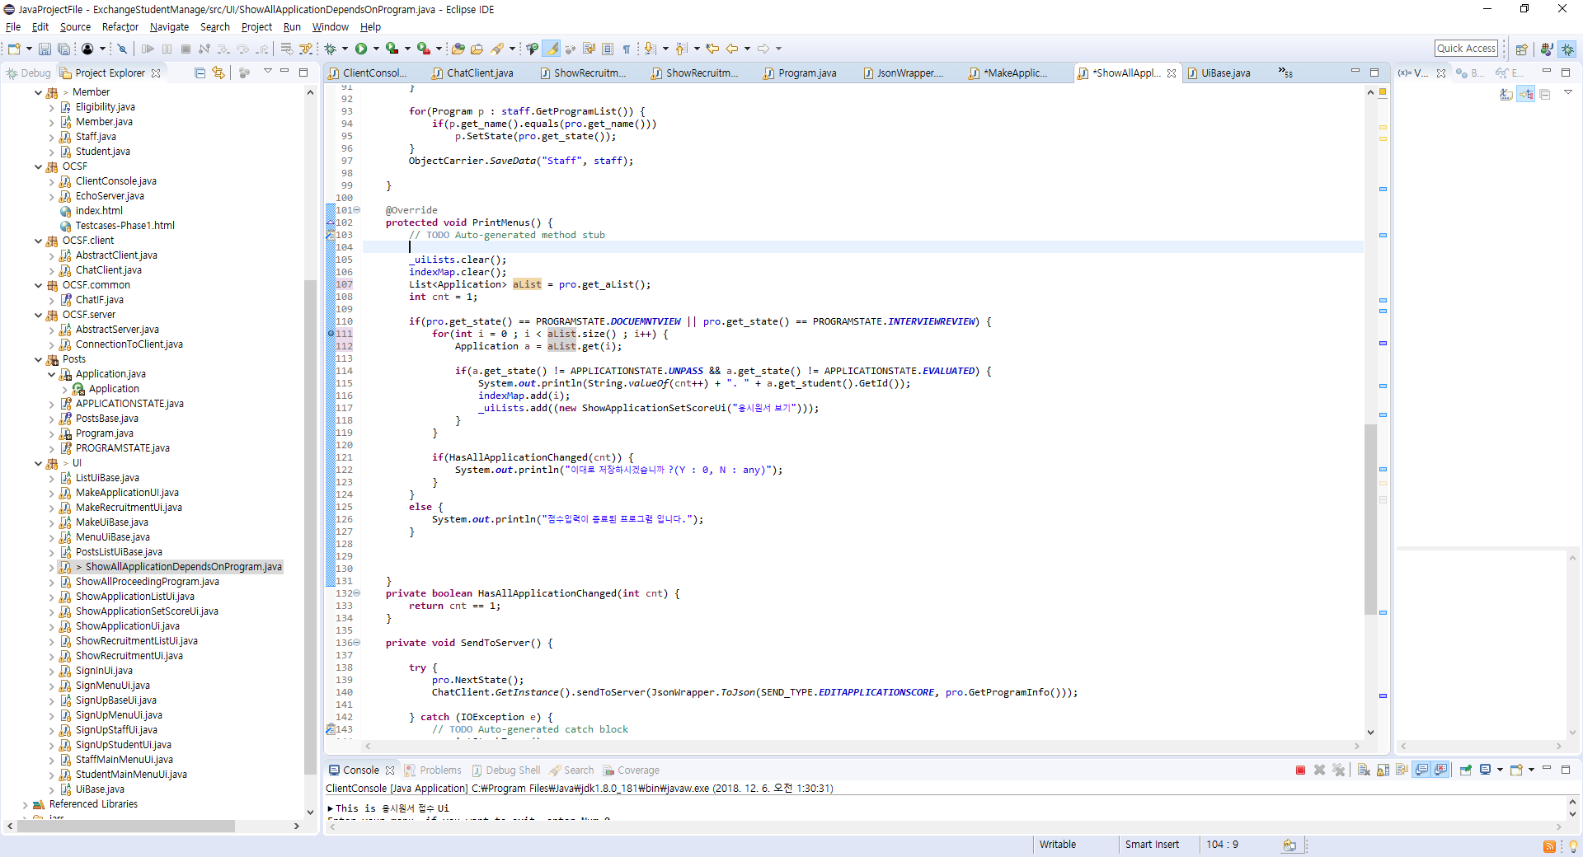
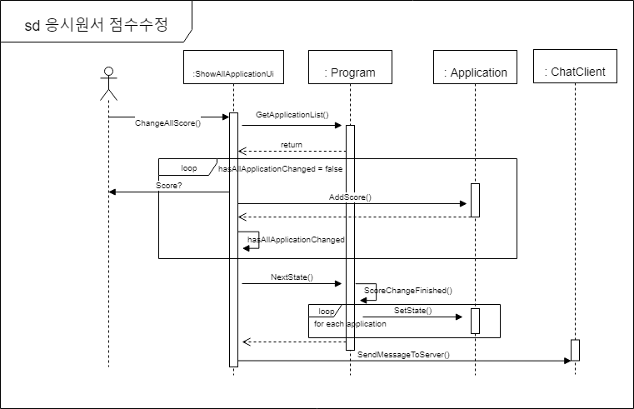
4. UseCase

Slide 16
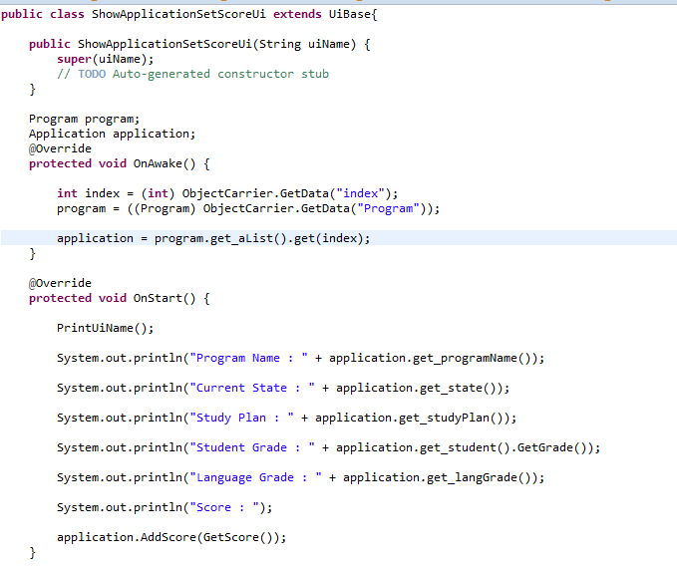
4. UseCase

Slide 17
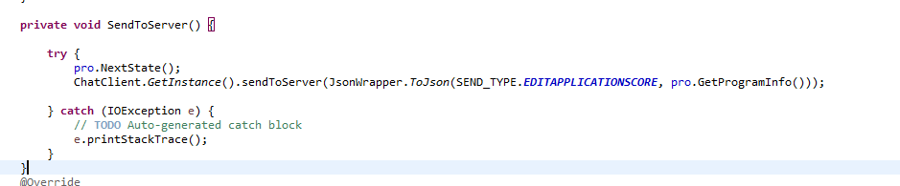
4. UseCase

Slide 18
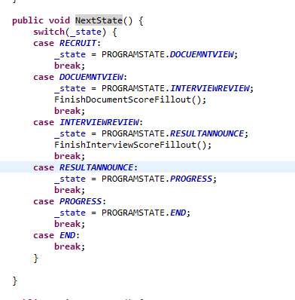
4. UseCase

Slide 19
80%
0%
현재 진행상황
Notes:
현재 진행 상황은 80%

Slide 20
진행 계획 및 전략 현재 진행상황
100%
70%
75%
100%
95%
0%
Plannig
Monitoring - Proceeding
Analysis
Design
Implementation
MakeApplication_done
MakeProgram_done
ChangeApplicationScore_done
Others…

Slide 21
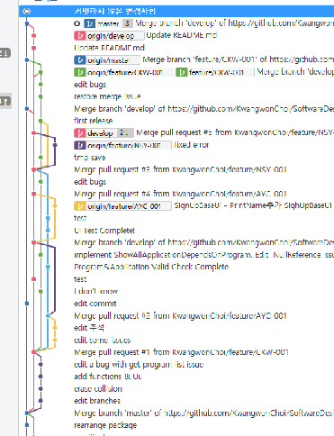
프로그램 관리 현황
잘 한점 : 비록 완성 하진 못했지만
Pased모델을 이용하여
어느정도 기능을 하는 프로그램을 작성하였다.
버전관리 시스템을 이용하여
시작부터 배포까지의 한 cycle을 경험하였다.
잘 못 한점 :
Task를 나누지 않고 branch를 사용하여
버전관리 시스템의 이점을 잘 누리지 못했다.

